Slide 1



Елементи керування «напис» та «кнопка»
§

Slide 2
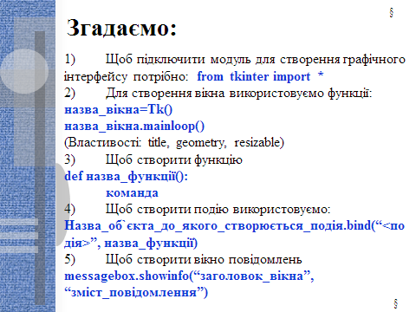
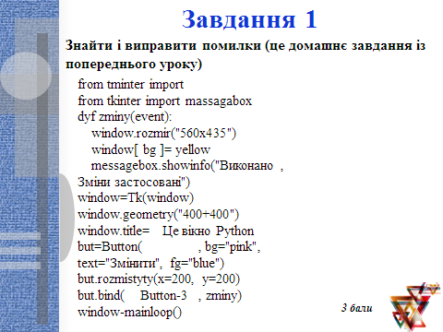
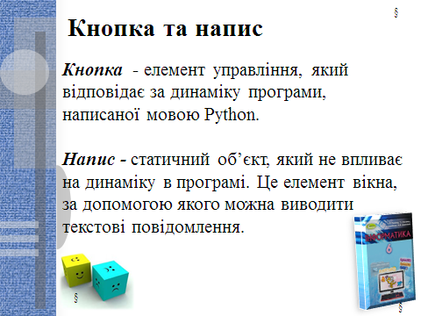
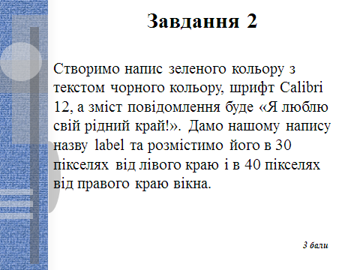
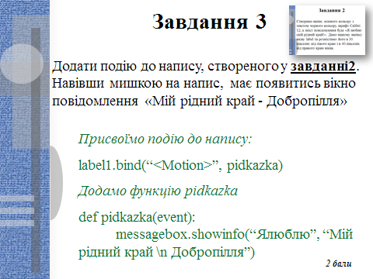
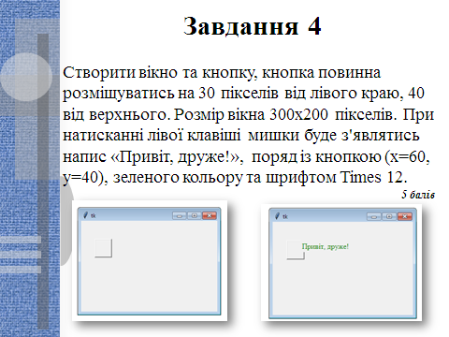
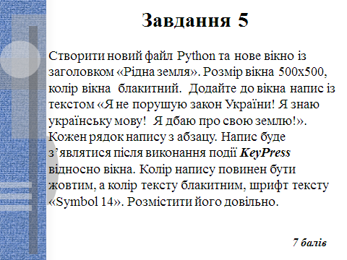
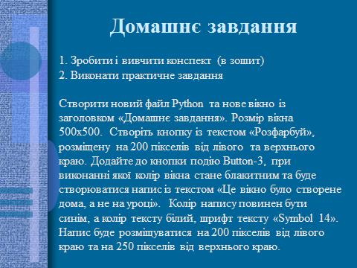
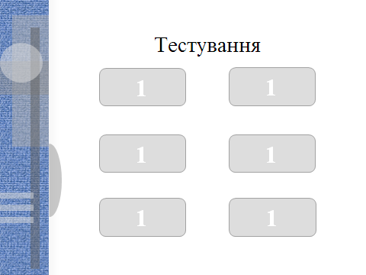
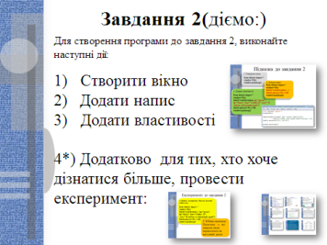

Slide 3
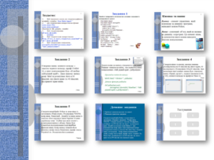
Згадаємо:
§
1) Щоб підключити модуль для створення графічного інтерфейсу потрібно: from tkinter import *
2) Для створення вікна використовуємо функції:
назва_вікна=Tk()
назва_вікна.mainloop()
(Властивості: title, geometry, resizable)
3) Щоб створити функцію
def назва_функції():
команда
4) Щоб створити подію використовуємо:
Назва_об`єкта_до_якого_створюється_подія.bind(“<подія>”, назва_функції)
5) Щоб створити вікно повідомлень
messagebox.showinfo(“заголовок_вікна”, “зміст_повідомлення”)
§

Slide 4
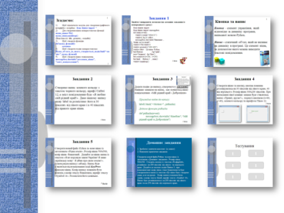

Завдання 1
Знайти і виправити помилки (це домашнє завдання із попереднього уроку)
from tminter import
from tkinter import massagabox
dyf zminy(event):
window.rozmir("560x435")
window[ bg ]= yellow
messagebox.showinfo("Виконано , Зміни застосовані")
window=Tk(window)
window.geometry("400+400")
window.title= Це вікно Python
but=Button( , bg="pink", text="Змінити", fg="blue")
but.rozmistyty(x=200, y=200)
but.bind( Button-3 , zminy)
window-mainloop()
3 бали

Slide 5

Кнопка та напис
§
Кнопка - елемент управління, який відповідає за динаміку програми, написаної мовою Python.
Напис - статичний об’єкт, який не впливає на динаміку в програмі. Це елемент вікна, за допомогою якого можна виводити текстові повідомлення.
§
§

Slide 6
Щоб розмістити напис на вікні, використаємо функцію Label().
Назва_напису= Label(вікно, атрибут1,…).
НАПРИКЛАД:
label1=Label(window, bg=”green”, fg=”black”, font=”Calibri 12”, text=” Я люблю свій рідний край!”)

Slide 7
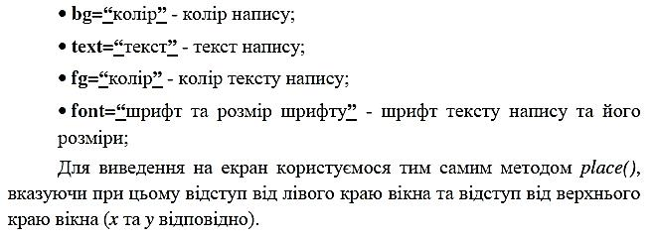


Атрибути напису

Slide 8
Завдання 2
Створимо напис зеленого кольору з текстом чорного кольору, шрифт Calibri 12, а зміст повідомлення буде «Я люблю свій рідний край!». Дамо нашому напису назву label та розмістимо його в 30 пікселях від лівого краю і в 40 пікселях від правого краю вікна.
3 бали

Slide 9
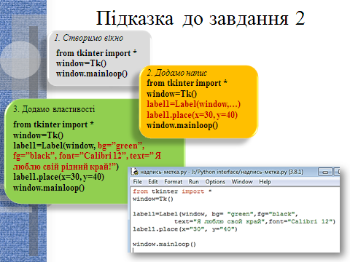
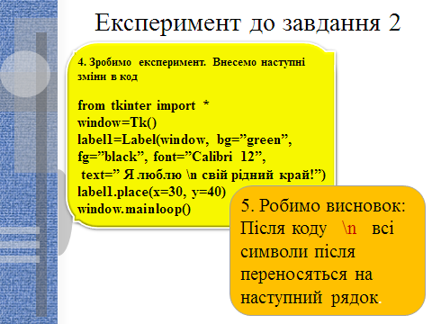
Завдання 2(діємо:)
Для створення програми до завдання 2, виконайте наступні дії:
Створити вікно
2) Додати напис
Додати властивості
4*) Додатково для тих, хто хоче дізнатися більше, провести експеримент:

Slide 10
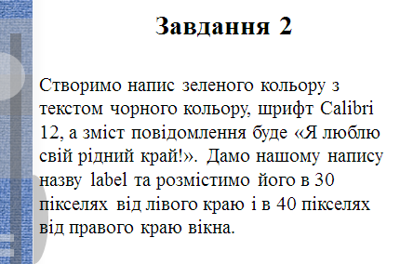
Завдання 3
Додати подію до напису, створеного у завданні2. Навівши мишкою на напис, має появитись вікно повідомлення «Мій рідний край - Добропілля»
Присвоїмо подію до напису:
label1.bind(“<Motion>”, pidkazka)
Додамо функцію pidkazka
def pidkazka(event):
messagebox.showinfo(“Ялюблю”, “Мій рідний край \n Добропілля”)
2 бали

Slide 11
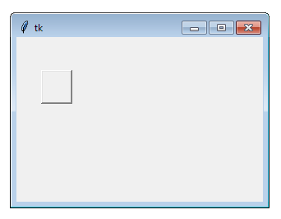
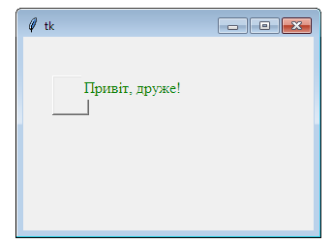
Завдання 4
Створити вікно та кнопку, кнопка повинна розміщуватись на 30 пікселів від лівого краю, 40 від верхнього. Розмір вікна 300х200 пікселів. При натисканні лівої клавіші мишки буде з'являтись напис «Привіт, друже!», поряд із кнопкою (х=60, у=40), зеленого кольору та шрифтом Times 12.
5 балів

Slide 12
Завдання 5
Створити новий файл Python та нове вікно із заголовком «Рідна земля». Розмір вікна 500х500, колір вікна блакитний. Додайте до вікна напис із текстом «Я не порушую закон України! Я знаю українську мову! Я дбаю про свою землю!». Кожен рядок напису з абзацу. Напис буде з’являтися після виконання події KeyPress відносно вікна. Колір напису повинен бути жовтим, а колір тексту блакитним, шрифт тексту «Symbol 14». Розмістити його довільно.
7 балів

Slide 13
Підсумки уроку
1) Чи зустрічались із написами у житті?
2) Які властивості мають написи навколо нас?
3) Для чого потрібен напис у програмуванні?
4) Щоб додати напис потрібно використати конструкцію…..

Slide 14
Домашнє завдання
1. Зробити і вивчити конспект (в зошит)
2. Виконати практичне завдання
Створити новий файл Python та нове вікно із заголовком «Домашнє завдання». Розмір вікна 500х500. Створіть кнопку із текстом «Розфарбуй», розміщену на 200 пікселів від лівого та верхнього краю. Додайте до кнопки подію Button-3, при виконанні якої колір вікна стане блакитним та буде створюватися напис із текстом «Це вікно було створене дома, а не на уроці». Колір напису повинен бути синім, а колір тексту білий, шрифт тексту «Symbol 14». Напис буде розміщуватися на 200 пікселів від лівого краю та на 250 пікселів від верхнього краю.

Slide 15
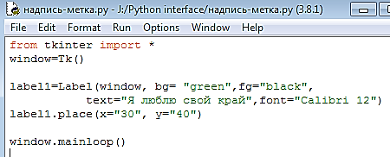
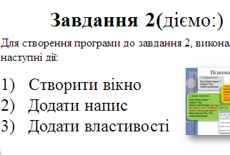
Підказка до завдання 2
1. Створимо вікно
from tkinter import *
window=Tk()
window.mainloop()
2. Додамо напис
from tkinter import *
window=Tk()
label1=Label(window,…)
label1.place(x=30, y=40) window.mainloop()
3. Додамо властивості
from tkinter import *
window=Tk()
label1=Label(window, bg=”green”, fg=”black”, font=”Calibri 12”, text=” Я люблю свій рідний край!”)
label1.place(x=30, y=40)
window.mainloop()

Slide 16
Експеримент до завдання 2
4. Зробимо експеримент. Внесемо наступні зміни в код
from tkinter import *
window=Tk()
label1=Label(window, bg=”green”, fg=”black”, font=”Calibri 12”,
text=” Я люблю \n свій рідний край!”)
label1.place(x=30, y=40)
window.mainloop()
5. Робимо висновок:
Після коду \n всі символи після переносяться на наступний рядок.

Slide 17
Джерела
1. Морзе Н.В, Барна О. В., Інформатика 8 клас
2. Ривкінд Й. Я., Лисенко Т. І., Чернікова Л. А., Шакотько В. В., Інформатика 8 клас
3. Бондаренко О. О., Ластовецький В . В. , Пилипчук О. П. Шестопалов Є. А, Інформатика 8 клас
4. Козолуп Є.В. "Програмування в школі. Мова Python». Навчальний посібник 8 клас

